Slide 1


Grado en Ingeniería del Software
Doble Grado en Matemática Computacional e Ingeniería del Software
Doble Grado en Física Computacional e Ingeniería de Software
Verificación de Software
Práctica
Plan de Pruebas
Alonso Álvarez García
Rafael Socas Gutiérrez
Curso 2023/24

Slide 2
Práctica: Plan de Pruebas
Datos de los alumnos
# | Nombre y apellidos | Curso
1
2
3
4
5

Slide 3
Práctica: Plan de Pruebas
Instrucciones
Completa la práctica en este mismo Power Point rellenando las páginas en blanco o incluyendo más páginas si necesitas más espacio para los pantallazos y las explicaciones.
Una vez completado el Power Point, guárdalo en formato pdf. A la plataforma BB sube el pdf resultante.
Suba también a la plataforma BB el Excel con los dos planes de pruebas desarrollados en esta práctica.
Rellene el nombre/apellidos y el curso de los participantes del grupo.
IMPORTANTE: Recordad que en un contexto profesional importa mucho la forma, además del contenido. No se trata únicamente de hacer bien el trabajo, hay que saber transmitirlo adecuadamente. Es decir, cuidad la presentación de resultados. Además, siempre que sea posible, haremos una miniexposición en clase. Esta parte supone el 20% de la nota.
Fecha máxima de entrega: lunes 18 marzo 23:59.
2 Puntos

Slide 4

Práctica: Plan de Pruebas
Contexto
Tipos de tests para el análisis dinámico de código:
De caja blanca: En este caso miramos “dentro” del objeto de prueba (SUT), lo que quiere decir que nos interesamos por cómo está hecho. Las pruebas buscan cubrir todos los elementos y ramas del código.
De caja negra: Se basan en la idea de “no mirar” en el interior de la “caja” que es el producto, el software:
Todo lo que sabemos procede de su comportamiento a través de sus interfaces, entradas y salidas.
No nos interesa saber cómo está hecho.
Análisis estático de código vs análisis dinámico
El análisis estático presenta la ventaja de que se hace sin ejecutar el código. El análisis estático permite detectar errores en una fase muy temprana del proyecto. Así se ahorra mucho tiempo en fases posteriores del desarrollo.
El análisis dinámico de código se realiza mientras el código se está ejecutando. Es más lento y necesita un proceso completo de testeo. Sin embargo, permite ver muchos errores que quedan ocultos en un análisis estático.
Fuente: https://go4it.solutions/es/blog/analisis-dinamico-de-codigo-vs-analisis-estatico

Slide 5
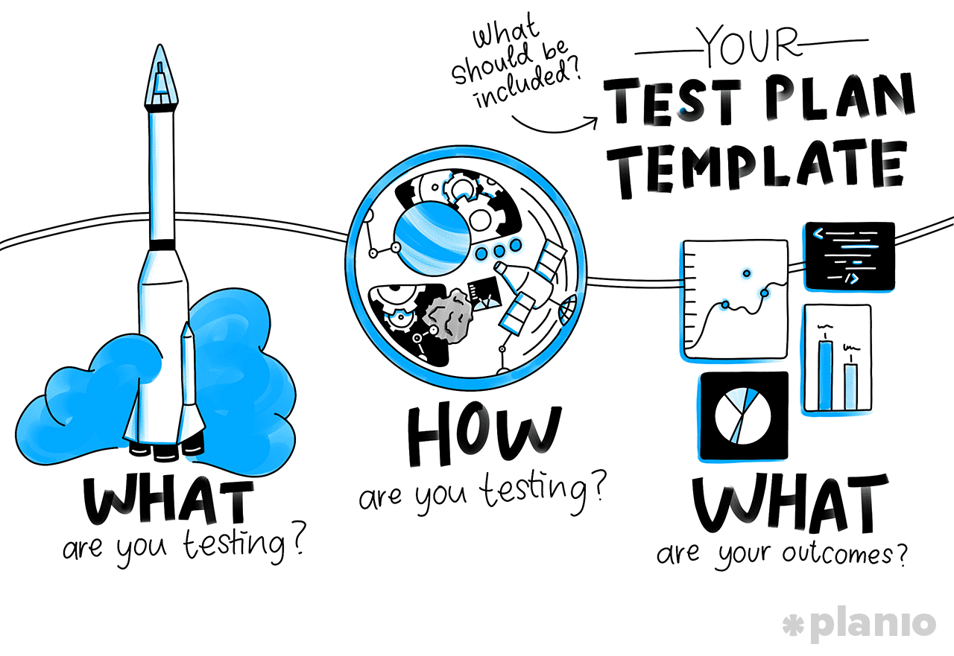
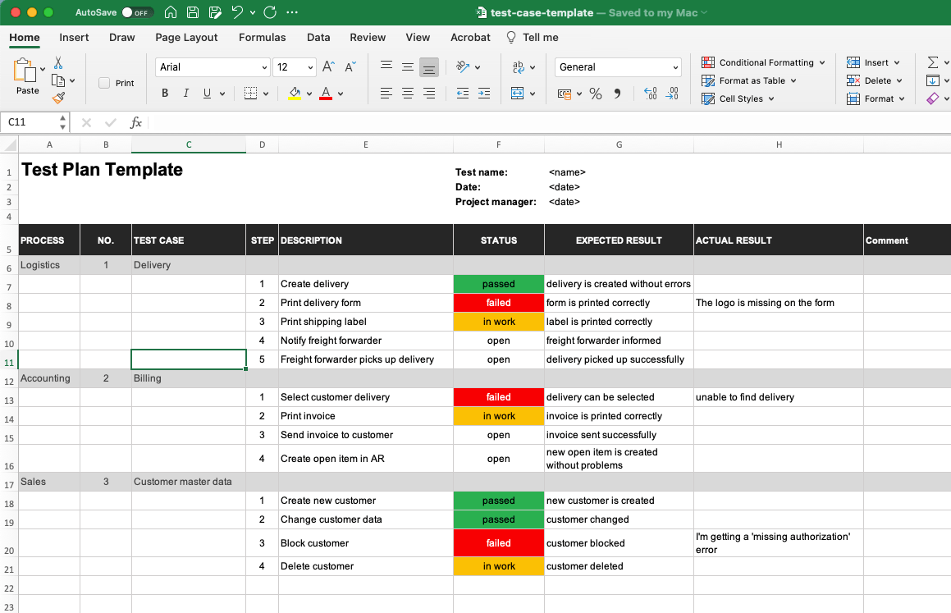
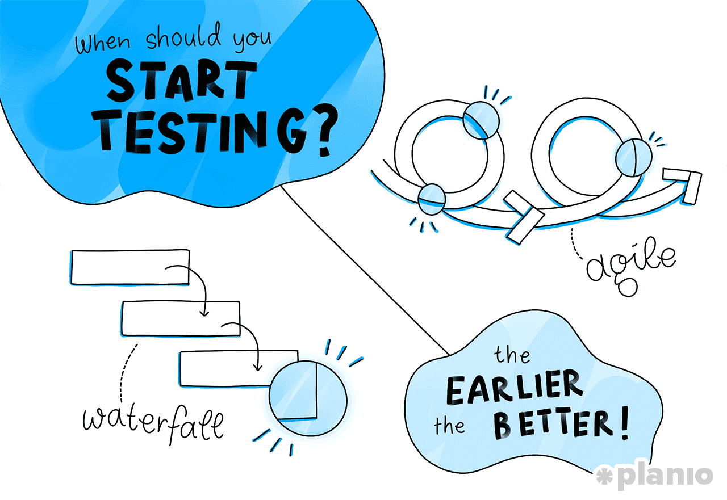
Práctica: Plan de Pruebas
Contexto
Fuente: https://plan.io/blog/test-plan/
Fuente: https://blog.tara.ai/software-test-plans-with-templates/

Slide 6

Práctica: Plan de Pruebas
Objetivos
Afianzar los conocimientos del análisis dinámico de código
Entender la diferencia entre los tests de caja blanca y los de caja negra.
Diseñar un plan de pruebas para páginas WEBs basadas en test de caja negra.
Uno de estos planes de pruebas servirá como base para una práctica posterior sobre BDD y Selenium.

Slide 7
Práctica: Plan de Pruebas
4 Puntos
Tarea 1: Plan de pruebas WEB de Iberia
Crear un plan de pruebas para la WEB https://www.iberia.com/
Analice previamente la WEB para que se familiarice con las diferentes funcionalidades disponibles.
Plantee los Test Cases (Escenarios) necesarios para testear dicha WEB.
Dado que esta WEB es muy compleja considere SOLO los tests para analizar la funcionalidad que existen desde la búsqueda de vuelos hasta realizar el pago.
Ejemplo:
Test Case 1 (Escenario 1), búsqueda de vuelos:
Vaya a la página WEB.
Seleccione la funcionalidad de búsqueda
Cree el usuario introduciendo los datos de email y contraseña.
Indicar origen
Indicar destino
Seleccionar la fecha
XX
XX
Etc.

Slide 8
Práctica: Plan de Pruebas

Slide 9
Práctica: Plan de Pruebas
4 Puntos
Tarea 2: Plan de pruebas WEB cálculo de préstamos de la empresa Gabilos software
Crear un plan de pruebas para la WEB https://www.gabilos.com/calculadoras/rentasconstantes/tiempo_para_devolver_prestamo.htm
Analice previamente la WEB para que se familiarice con las diferentes funcionalidades disponibles.
Plantee TODOS los Test Cases (Escenarios) que considere necesarios para testear dicha WEB
Ejemplo:
Desarrollar Test Case 1 (Escenario 1) que analice el resultado con datos con intereses positivos:
Vaya a la página WEB.
Introduzca una cuota de 750€.
Un importe del préstamo de 15000€
XXXX
XXXX
Etc.

Slide 10
Práctica: Plan de Pruebas

Slide 11
